Slide 1
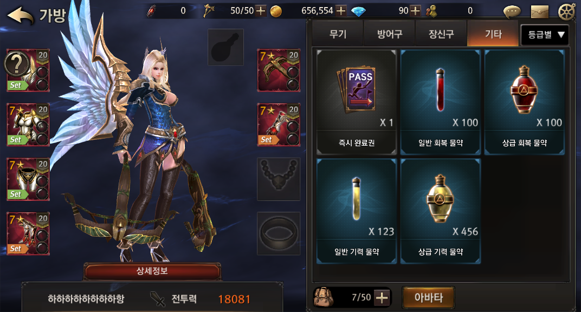
물약 아이템
저장 장소
물약 아이템 장착
슬롯

Slide 2
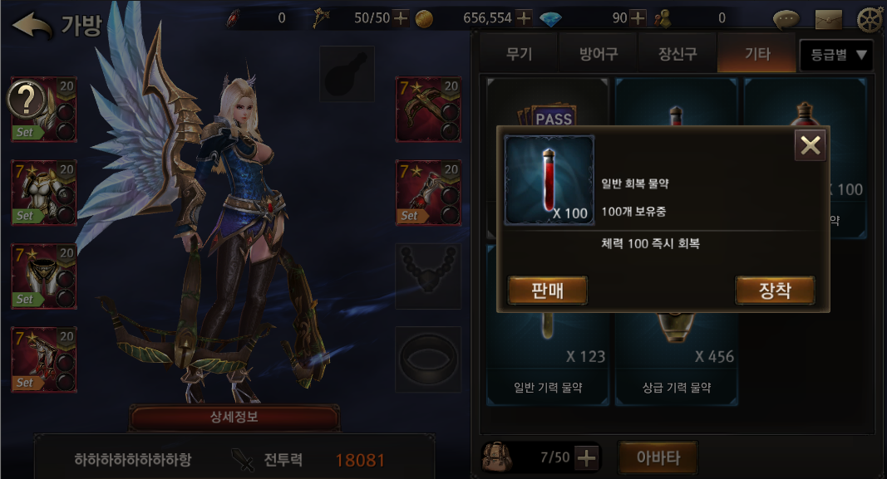
물약 아이템
장착 버튼(추가)

Slide 3
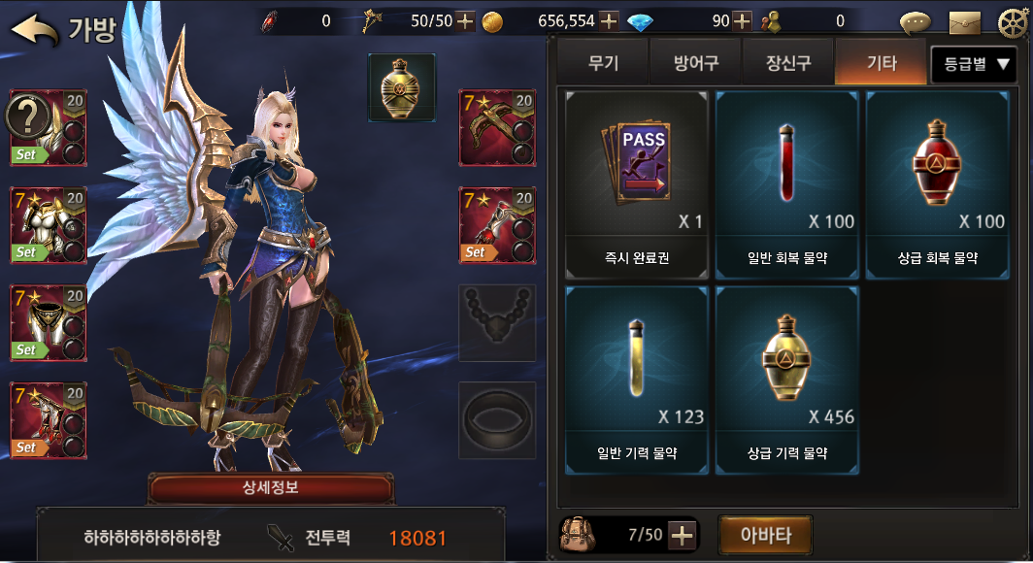
물약 아이템
장착 처리

Slide 4
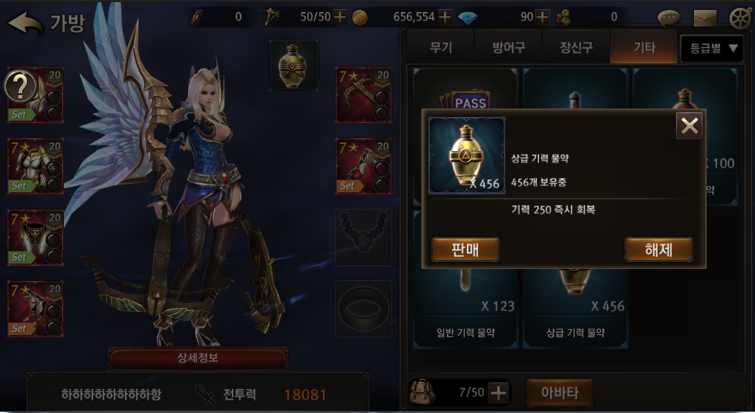
장착된 물약 아이템 선택 시
해제 버튼(추가)

Slide 5
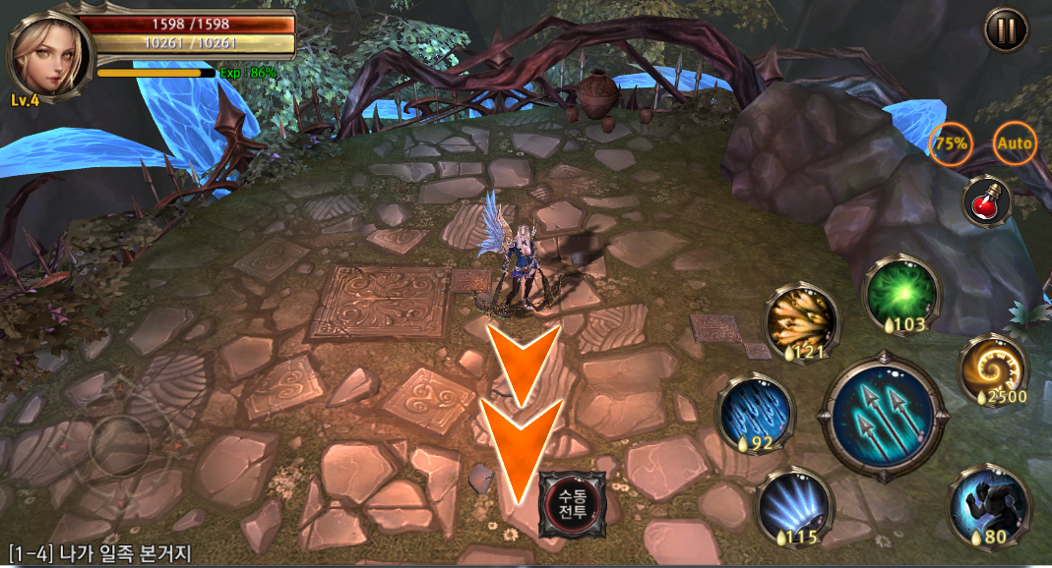
장착된 물약 아이템 자동 방식
활성화 상태 시
사용 시점 선택 버튼(추가)
Default 75%
장착된 물약 아이템
사용 버튼(추가)

Slide 6
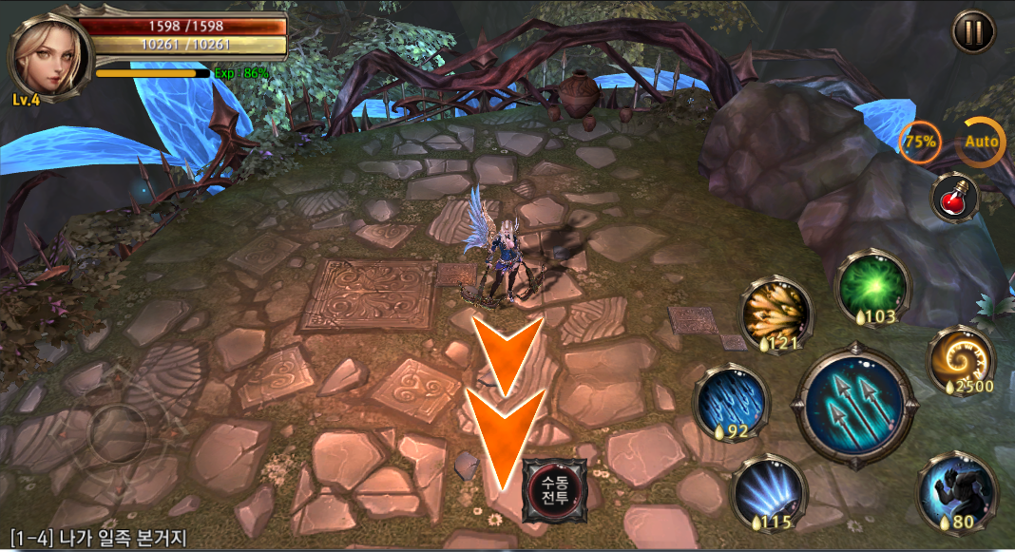
물약 아이템 자동 활성화 연출
버튼 주위를 도는 효과
장착된 물약 아이템 사용 방식
자동, 수동 버튼(추가)
터치 시 상태 변경

Slide 7
물약 아이템 사용 자동 활성화 상태에서
터치 시 사용 시점(조건) 변경
HP 75% >> 50% >> 35% >> 75%
순차적 변경

